Slide 1
Material und Gerätekunde
MePV

Slide 2
Die Studierenden verfügen
über folgende Kenntnisse und Fertigkeiten..
definieren Medizinprodukte
zählen in der MepV genannte Pflichten des Inverkehrbringers, Betreibers
und des Anwenders auf
nennen vom Anwender auszuführende Instandhaltungs und Wartungsarbeiten
erläutern das Vorgehen bei Zwischenfällen mit Medizinprodukten (Vigilance, Swissmedic)
führen die tägliche Überprüfung von Medizingeräte nach den Vorgaben
der Hersteller durch
dokumentieren die Ergebnisse

Slide 3
Inhalt MepV (Medizinprodukteverordnung)
Die MepV regelt
– Herstellung
– Verkauf
– Einweisung
– Anwendung
– Wartung und Instandhaltung von medizinischen Produkten & Apparaten

Slide 4
Die MepV ( SR 819.124) wurde mit zweijähriger
Übergangszeit auf den 01. April 1996 in Kraft gesetzt
und hat volle Gültigkeit seit dem 13. Juni 1998
Setzt die entsprechenden EU-Richtlinien (92/42/EWG
und 90/385/EWG) in Schweizer Recht um
Revidierte MepV ( 812.213 ) am 01.01.02 in Kraft getreten
– neue Produkte zu den Medizinprodukten gezählt
– Bestimmungen für Anwender eingeführt
• Vigilance
• Instandhaltung und Aufbereitung
• Fachliche und betriebliche Voraussetzungen
– Produktbeobachtungspflichten klarer beschrieben
– Bestimmungen für Medizinprodukte-Abgabestellen eingeführt

Slide 5
Gesetzliche Definition:
Medizinprodukte sind einzeln oder miteinander verbunden verwendete Instrumente, Apparate, Vorrichtungen, Software, Stoffe, Zubehör oder andere medizinisch-technische Gegenstände, einschliesslich der speziell zur Anwendung für diagnostische oder therapeutische Zwecke bestimmten und für ein einwandfreies Funktionieren des Medizinprodukts eingesetzten Software:
a. die zur Anwendung beim Menschen bestimmt sind;
b. deren bestimmungsgemässe Hauptwirkung im oder am menschlichen Körper nicht durch pharmakologische, immunologische oder metabolische Mittel erreicht wird, deren Wirkungsweise durch solche Mittel aber unterstützt werden kann; und die dazu dienen:
1. Krankheiten zu erkennen, zu verhüten, zu überwachen, zu behandeln
oder zu lindern,
2. Verletzungen oder Behinderungen zu erkennen, zu überwachen, zu
behandeln oder zu lindern oder Behinderungen zu kompensieren,
3. den anatomischen Aufbau zu untersuchen oder zu verändern, Teile des
anatomischen Aufbaus zu ersetzen oder einen physiologischen Vorgang
zu untersuchen, zu verändern oder zu ersetzen,
4. die Empfängnis zu regeln oder Diagnosen im Zusammenhang mit der
Empfängnis zu stellen.

Slide 6
Wer ist betroffen?
Inverkehrbringer
Hersteller
Händler, Importeure
Anwender und Betreiber
Geräteverantwortliche

Slide 7
Hersteller / Händler / Importeure
• Dürfen nur noch Geräte in Verkehr bringen, die festgelegten Anforderungen entsprechen (MepV Art.4) und ein CE oder MD Konformitätskennzeichen tragen
• Stufen Geräte auf Grund der möglichen Anwendungsrisiken in eine Geräteklasse ein (MepV Art.5)
• Melden das Inverkehrbringen bestimmter Produkte bei der Überwachungsbehörde (MepV Art.6)
• Stellen dreisprachige Produktinformationen zur Verfügung (oder für Fachpersonen auch nur in Englisch) (MepV Art.7)
• Stellen detaillierte Anweisungen für Wartung und Instandhaltung zur Verfügung
• Führen ein Produktbeobachtungssystem
• Melden schwerwiegende Vorkommnisse und leiten korrigierende Massnahmen ein

Slide 8
Wer ein Medizingerät verändert wird selbst zum Hersteller mit voller Herstellerverantwortung
– neue Konformitätsbewertung
– Erstellung technischer Unterlagen
– Erstellung von Produktinformationen
– Produktbeobachtungssystem
– ...

Slide 9
Klassifizierung
Die Klasse eines Medizinprodukts orientiert sich rechtlich an der "Verletzbarkeit des menschlichen Körpers" durch das jeweilige Produkt
Kriterien für die Einteilung in 4 Risikoklassen sind:
Dauer der Anwendung (bis 60 Minuten, bis 30 Tage, länger als 30 Tage)
Ort der Anwendung: Grad der Invasivität (invasiv, chirurgisch invasiv, implantierbar), Anwendung am zentralen Kreislaufsystem oder am zentralen Nervensystem
Wiederverwendbares chirurgisches Instrument
Aktives Medizinprodukt (Aktives therapeutisches Medizinprodukt / Aktives diagnostisches Medizinprodukt)
Verwendung von biologischem Material aus Tieren oder Menschen
Die Klassen sind EU-weit durch den Anhang IX der Richtlinie 93/42/EWG festgelegt:

Slide 10
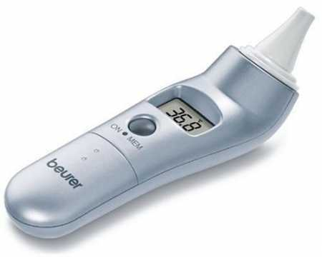
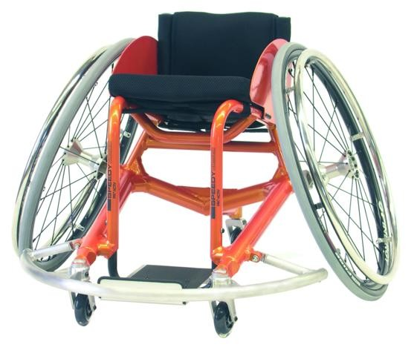
Klasse I
Keine methodische Risiken geringer Invasivitätsgrad kein oder unkritischer Hautkontakt vorübergehende Anwendung ≤ 60 Minuten

Slide 11
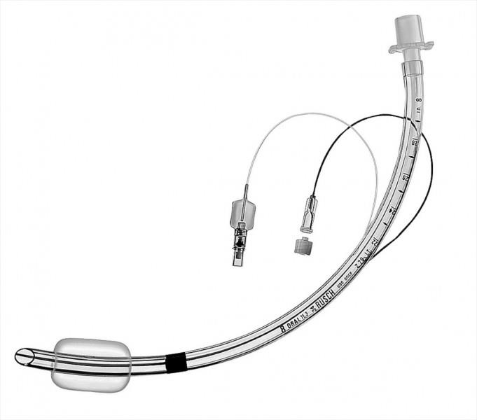
Klasse IIa
Anwendungsrisiko mäßiger Invasivitätsgrad kurzzeitige Anwendungen im Körper (im Auge, intestinal, in chirurgisch geschaffenen Körperöffnungen) kurzzeitig ≤ 30 Tage, ununterbrochen oder wiederholter Einsatz des gleichen Produktes

Slide 12
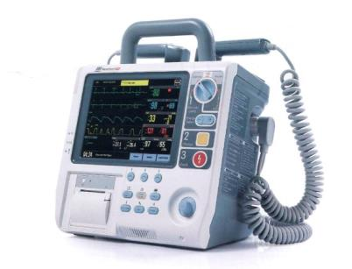
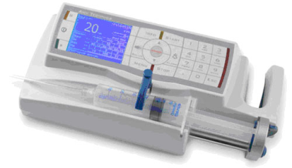
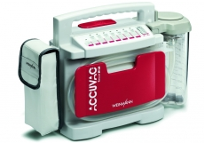
Klasse IIb
Erhöhtes methodisches Risiko systemische Wirkungen Langzeitanwendungen. Nicht invasive Empfängnisverhütung.
Langzeitig ≥ 30 Tage, sonst wie bei kurzzeitig
Klasse III
entspricht hohem Gefahrenpotential. Besonders hohes methodisches Risiko zur langfristigen Medikamentenabgabe. Inhaltsstoff tierischen Ursprungs und im Körper unmittelbare Anwendung an Herz, zentralem Kreislaufsystem oder zentralem Nervensystem. Invasive Empfängnisverhütung und natürlich invasive Empfängnisverhütung

Slide 13
Konformitätszeichen und Kennnummern
Alle klassischen Medizinprodukte müssen entweder mit dem schweizerischen MD Zeichen oder dem europäischen CE Zeichen markiert sein
Bei klassischen Medizinprodukte über der Klasse I (inkl. Klasse I mit Messfunktion) muss die Kennnummer der Bewertungsstelle aufgeführt werden
MD

Slide 14
Betreiberpflichten
Beschaffung MepV-konformer Produkte
Evtl. Benennung eines Geräteverantwortlichen
Planung von Wartungs- und Instandhaltungsmassnahmen ( MepV Art. 19 und 20; Art. 77 Verordnung über die Krankenversicherung, Qualitätssicherung)
Führen von Geräte-Verzeichnissen und Geräte-Journalen ( MepV Art. 20 )
Evtl. Benennung eines Vigilance-Verantwortlichen (MepV Art. 15 )

Slide 15
Geräteverzeichnis
– Identifikation des Gerätes
– zuständige Personen und Stellen
– Revisionen und Kalibrierungen
– Anweisungen für betriebsintern
durchzuführende Arbeiten
Gerätejournal
– geplante Instandhaltungen
– festgestellte Mängel und Störungen
– getroffene Massnahmen
– Ergebnisse der Instandhaltung

Slide 16
Produkt erfassen Reparatur STK STK Reparatur Reparatur STK
Mutation

Slide 17
MepV Art. 20
Nach den Anweisungen des Inverkehrsbringers periodische Wartungen in einer Fachwerkstatt veranlassen
Prüfungen nach der Eichverordnung veranlassen
STK (Sicherheitstechnische Kontrolle) veranlassen
Die Ergebnisse von Instandhaltungsmassnahmen und Prüfungen sind für aktive Produkte und Produkte mit Messfunktion aufzuzeichnen

Slide 18
Anwenderaufgaben
• Aufbereitung mehrfach verwendbarer Produkte
• Dokumentierte Prüfung der Funktionsfähigkeit nach den Anweisungen des Inverkehrbringers (MepV Art.19)

Slide 19
Ausbildung
nur für Laser der Klasse 4 und langzeitverbleibende Injektionsprodukte explizit in der MepV (Anhang 6) geregelt
sonst allgemeine Sorgfaltspflicht und „Gute Praxis der Instandhaltung in der Medizintechnik“,Anhang:
Kenntnisse von Wirkung und Gefahren in der klinischen Anwendung (Ausbildung)
Keine Anwendung ohne Schulung (=Einweisung) (Dokumentation anlegen )
Betriebsanleitung als Pflichtlektüre
Beschränkung der Tätigkeit auf den Kompetenzbereich

Slide 20
Vigilance
Fachpersonen ( auch RS ) sind zur Meldung schwerwiegender Vorkommnisse innerhalb von Fristen verpflichtet ( MepV Art.15)
für selbstständige RD besteht keine Pflicht zur Benennung eines Melde-Verantwortlichen
spitalgebundene Rettungsdienste melden über den Verantwortlichen des Spitals
Möglichst trotzdem Benennung einer Vigilance-Kontaktperson im Betrieb
Meldung von Problemen an Swissmedic mit Formular
Fristen :
Gefahr für Patient < 30 Tage
Tod eines Patienten oder schwerer Gesundheitsschaden <10 Tage

Slide 21
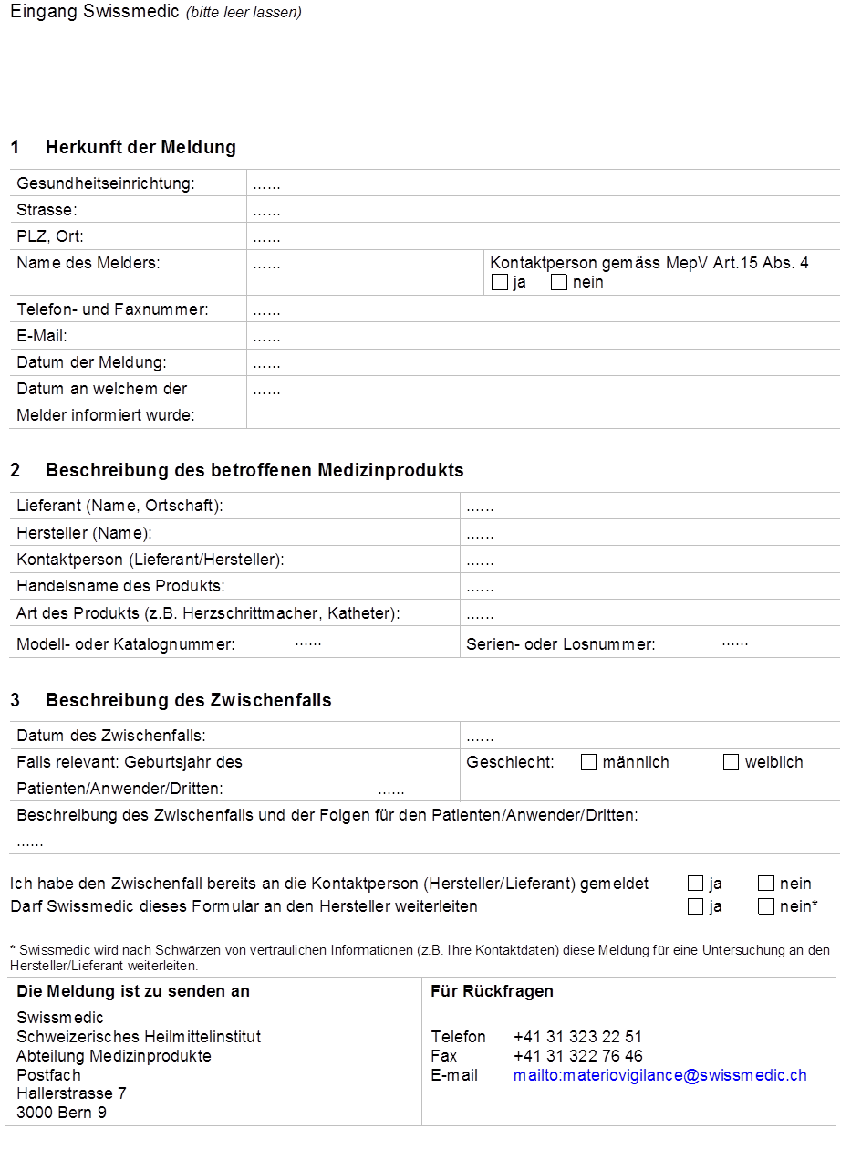
Vigilance Formular

Slide 22
Der größte Anteil trifft somit den Anwender!

Slide 23
Quellen für weiterführende Informationen:
www.swissmedic.ch/index.html?lang=de
Medizinprodukteverordnung:
www.admin.ch/opc/de/classified-compilation/19995459/index.html

